Slide 1
Educação de Sobral-CE
Junho-2017

Slide 2
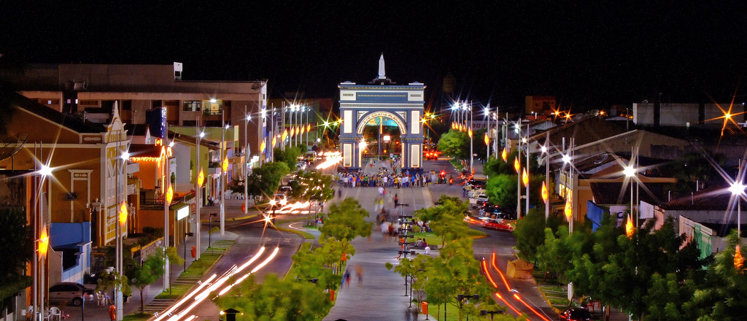

Slide 3
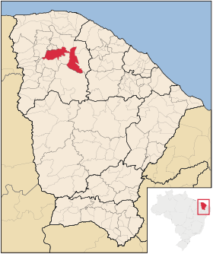
Informações gerais de Sobral
População | 203.682 hab (IBGE 2016)
Densidade demográfica | 88,67 hab/km²
Área | 2.123 km²
Distritos | 16 distritos + sede
IDHM | 0,714 - Alto (PNUD 2010)
PIB per capta | R$ 3,79 bilhões (IBGE 2014)
Distância de Fortaleza | 220 Km
Acesso principal | BR-222

Slide 4
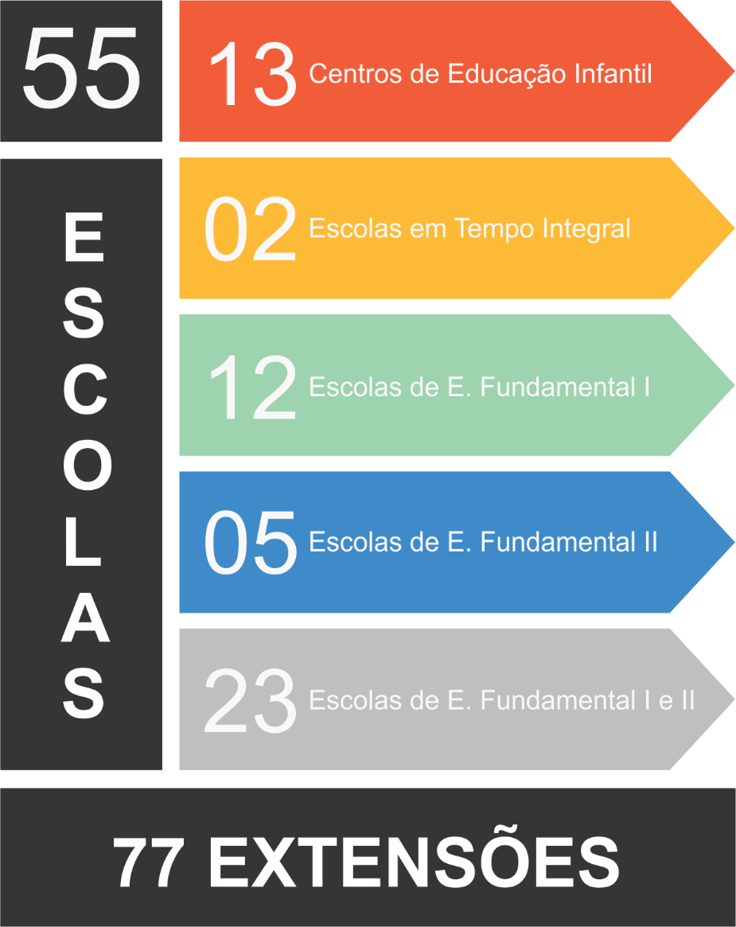
Escola municipais de Sobral

Slide 5
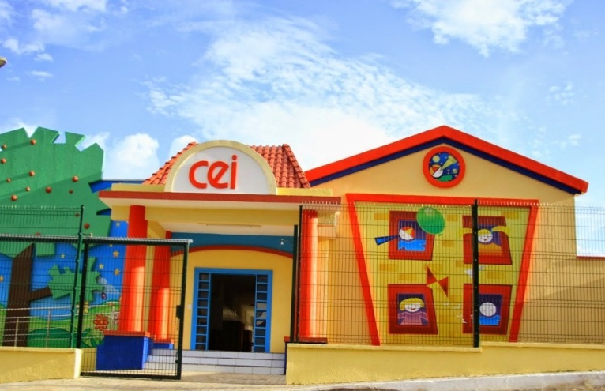
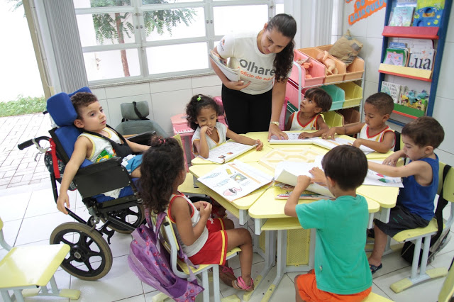
Centros de Educação Infantil
Sobral tem 13 Centros de Educação Infantil (CEI);
Universalizou o atendimento na pré-escola;
Ampliou para cerca de 50% o atendimento das crianças de 0 a 3 anos em creches;
Média de atendimento no Brasil é de 25%.

Slide 6
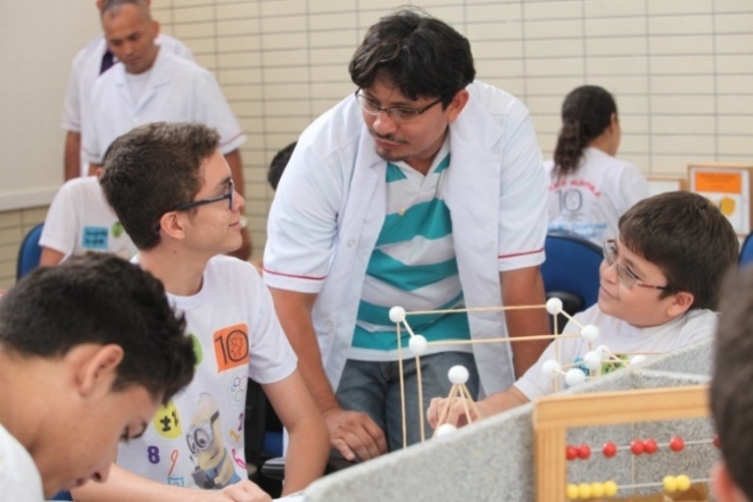
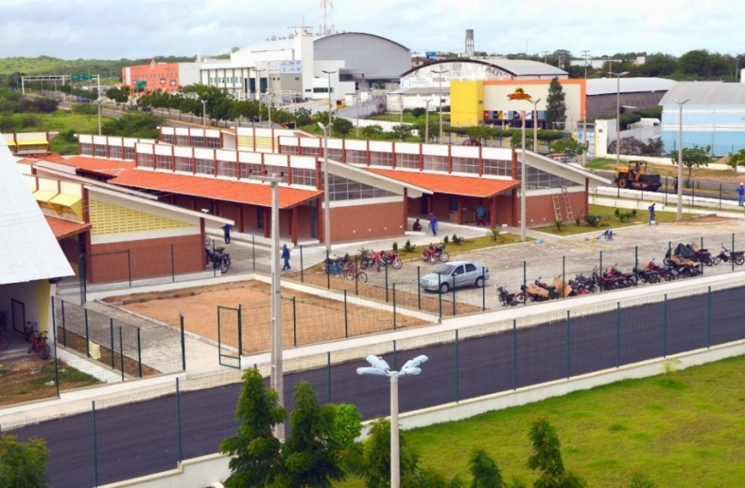
Colégio Sobralense de Tempo Integral
Sobral implantou o ensino em tempo integral do 6° ao 9° ano. E já conta com dois Colégios em funcionamento e outros 11 em construção.
O Colégio tem currículo diferenciado, com ampliação da carga-horária das disciplinas da base comum e outras como Projeto de Vida, Protagonismo Juvenil, Introdução à Pesquisa e Formação Humana, trabalhando as competências socioemocionais.

Slide 7
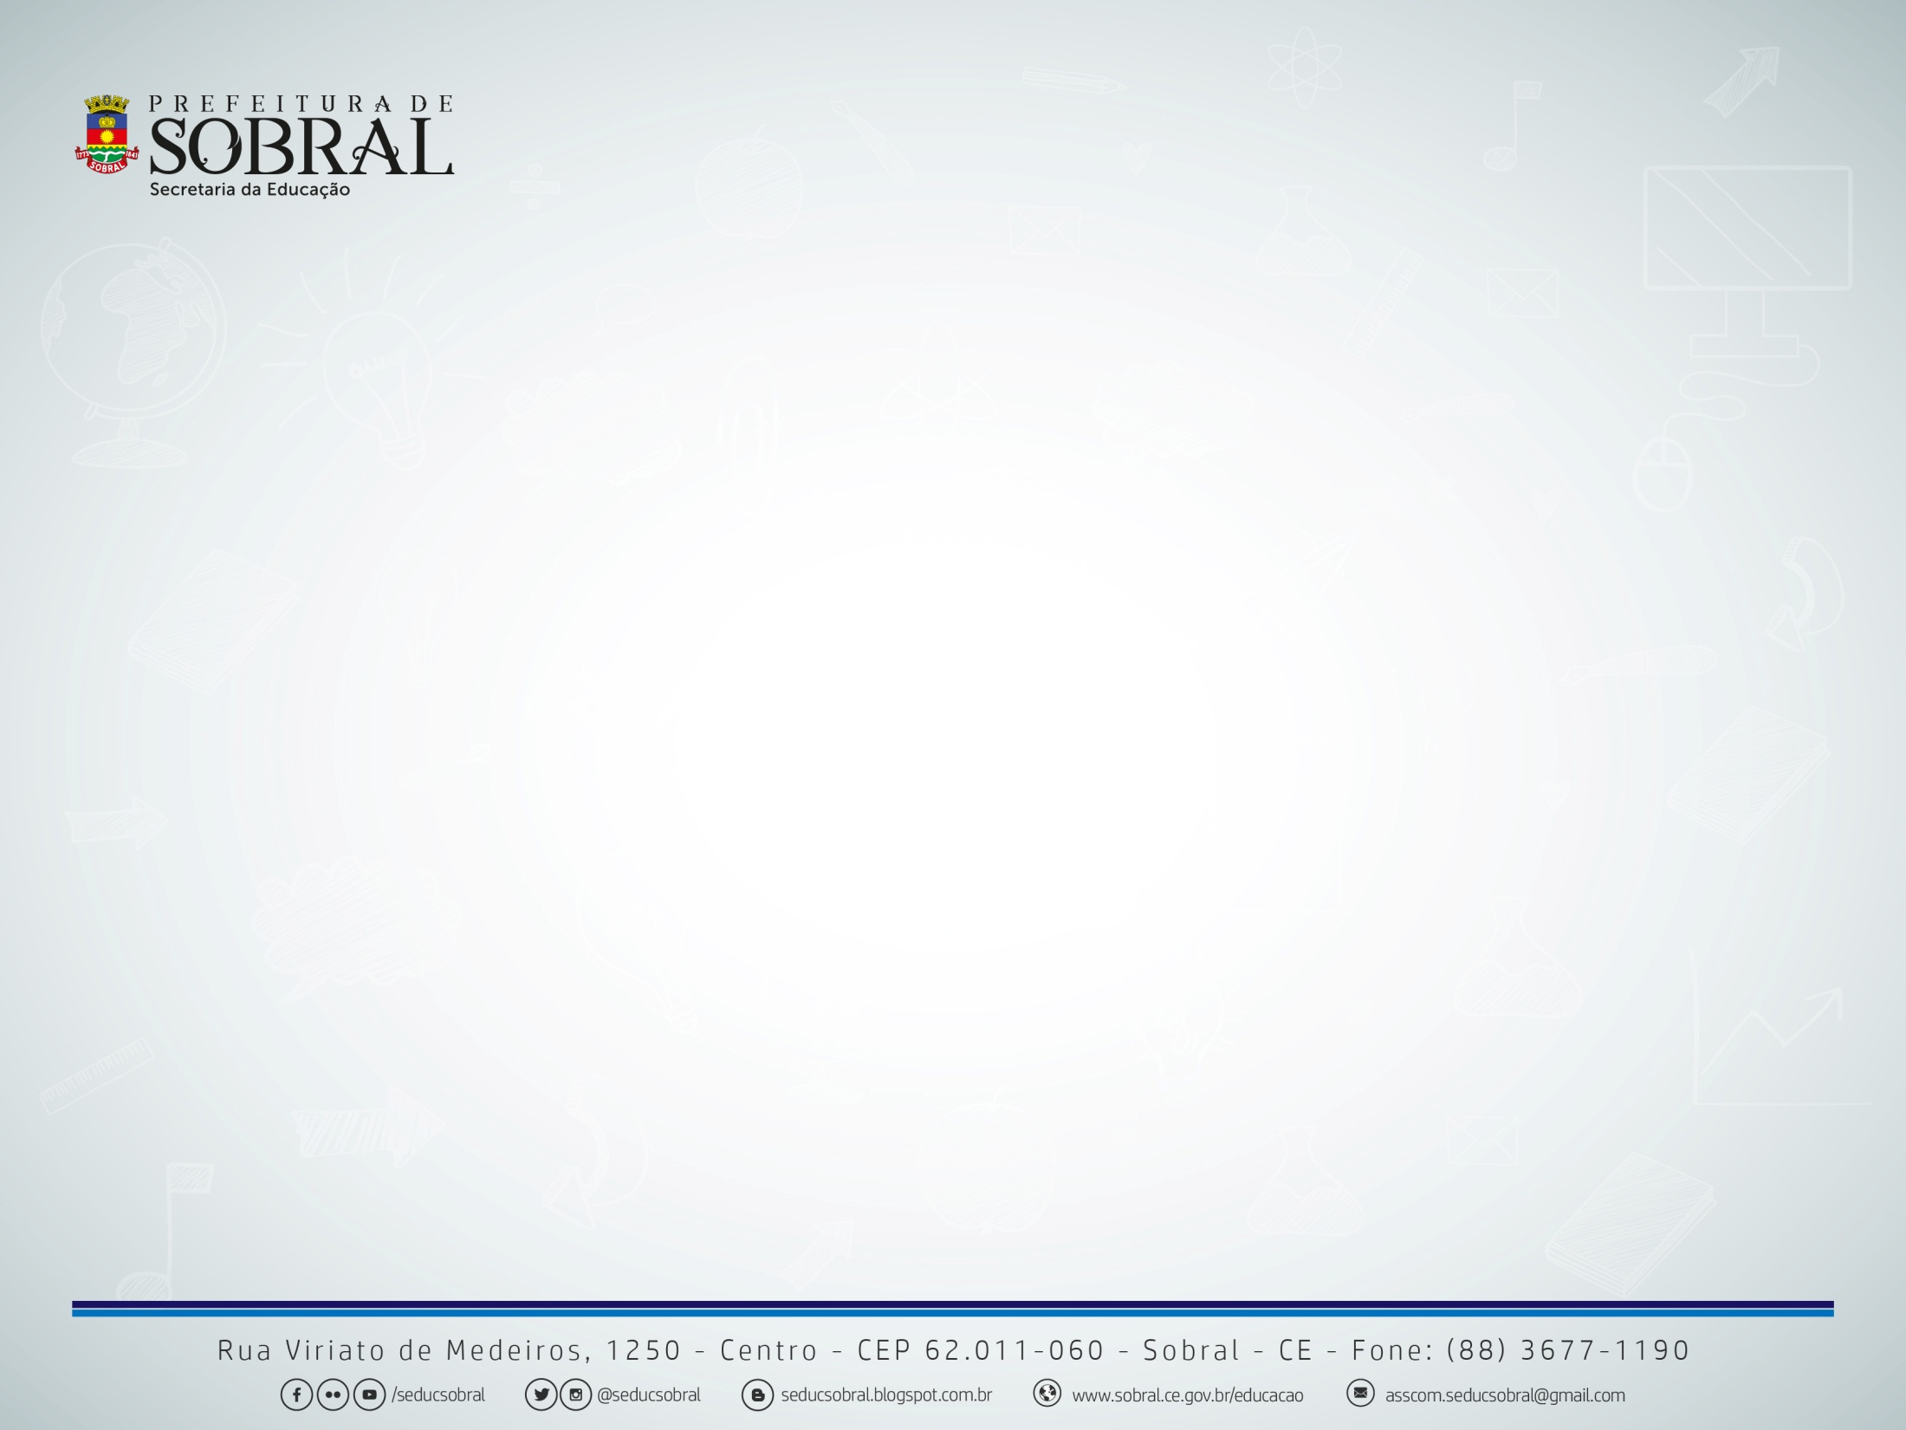
Matrícula
Modalidade | Etapa | Matrícula
Infantil | Bebê | 197
 | I | 259
 | II | 1.546
 | III | 2.228
 | IV | 2.365
 | V | 2.355
Fundamental | 1º ano | 2.284
 | 2º ano | 2.278
 | 3º ano | 2.208
 | 4º ano | 2.494
 | 5º ano | 2.316
 | 6º ano | 2.701
 | 7º ano | 2.435
 | 8º ano | 2.702
 | 9º ano | 2.299
EJA | EJA I | 622
 | EJA II | 777
 | EJA III | 775
 | EJA IV | 887
A rede pública municipal de educação de Sobral tem
33.728 estudantes matriculados

Slide 8
Número de professores e profissionais de ensino
Modalidade | Efetivos | Temporário | Total
Infantil | 196 | 320 | 516
Fundamental | 304 | 754 | 1058
EJA | 37 | 99 | 136
Total | 537 | 1.173 | 1.710

Slide 9
Distorção idade/série
Fonte: Censo Escolar / INEP / Secretaria da Educação de Sobral

Slide 10
Abandono
Fonte: Censo Escolar / INEP / Secretaria da Educação de Sobral

Slide 11
indicadores de resultado

Slide 12
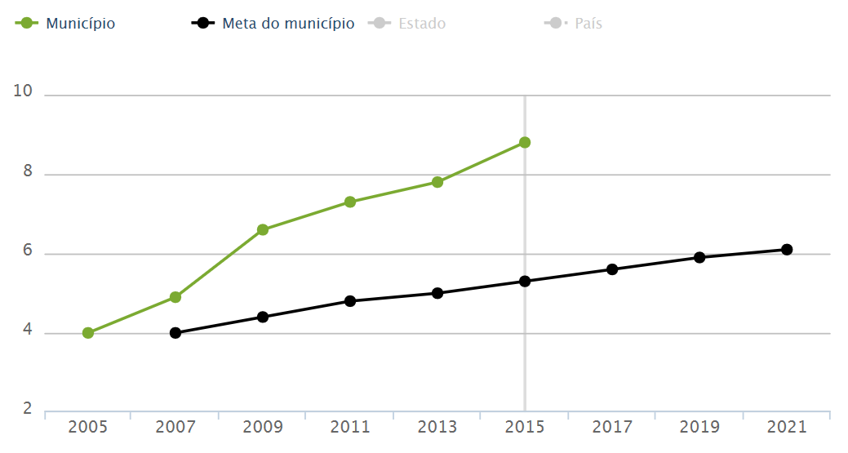
IDEB - Anos Iniciais
8,8
7,8
7,3
6,6
4,9
4,0
Fonte: QEdu.org.br. Dados do Ideb/Inep (2015)

Slide 13
IDEB - Anos Iniciais
Fonte: Dados do Ideb/Inep

Slide 14
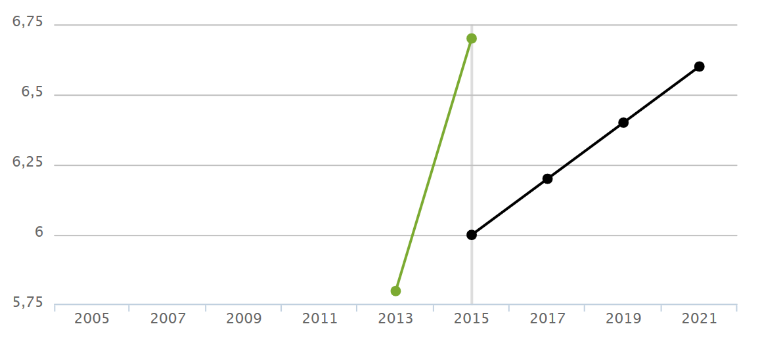
IDEB - Anos Finais
6,7
5,8
Fonte: QEdu.org.br. Dados do Ideb/Inep (2015)

Slide 15
IDEB - Anos Finais
Fonte: Dados do Ideb/Inep

Slide 16
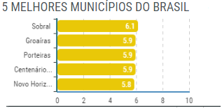
Índice de Oportunidades Educacionais Brasileiras (IOEB)
Em 2014, Sobral fica em 1º lugar no IOEB - Índice de Oportunidades Educacionais Brasileiras. O IOEB engloba toda a educação básica (educação infantil ao ensino médio) de todas as redes (estadual, municipal e privada), além de todos os moradores locais em idade escolar e não apenas os que estão efetivamente na escola.

Slide 17
Avaliação Nacional de Alfabetização – ANA 2014
Fonte: Dados do Inep

Slide 18
Avaliação Nacional de Alfabetização – ANA 2014
Sobral
Competência | Nível | Percentual
Leitura | 1 | 2,87
 | 2 | 16,47
 | 3 | 45,09
 | 4 | 35,57
Escrita | 1 | 2,74
 | 2 | 10,39
 | 3 | 5,59
 | 4 | 49,61
 | 5 | 31,67
Matemática | 1 | 4,63
 | 2 | 18,23
 | 3 | 19,46
 | 4 | 57,68

Slide 19

Sistema Permanente de Avaliação da Educação Básica do Ceará (Spaece)
SPAECE ALFA – 2º ano
Língua Portuguesa
2011 | 2012 | 2013 | 2014 | 2015
214,8 | 197,6 | 195,7 | 208,6 | 220,8

Slide 20
Sistema Permanente de Avaliação da Educação Básica do Ceará

Slide 21
Sistema Permanente de Avaliação da Educação Básica do Ceará

Slide 22
Avaliação Municipal (Externa)

Slide 23
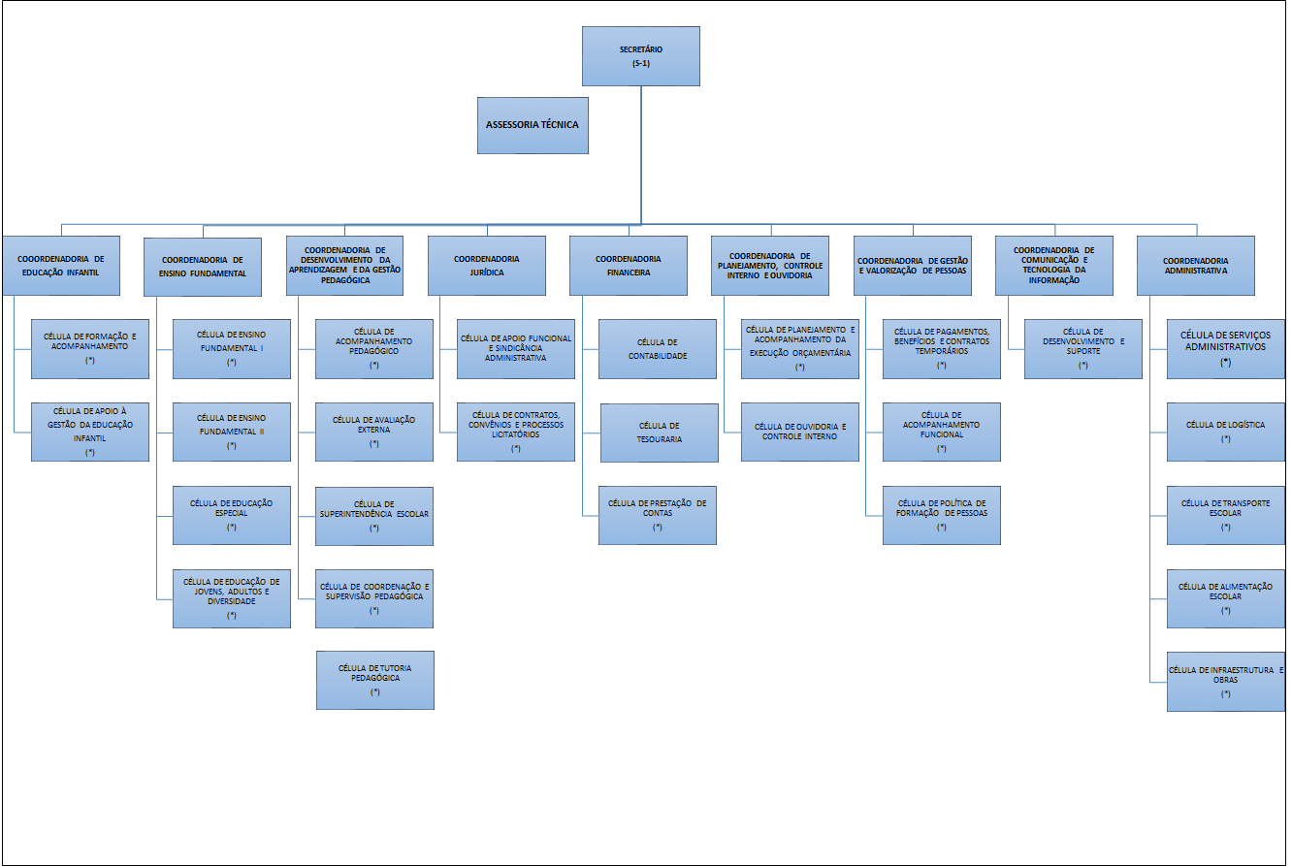
Organograma da Secretaria da Educação
CONSELHOS MUNICIPAIS VINCULADOS:
Conselhos Escolares (CE);
Conselho Municipal de Educação (CME);
Conselho Municipal de Alimentação Escolar (CMAE);
Conselho Municipal de Acompanhamento e Controle Social do Fundo de Manutenção e Desenvolvimento
da Educação Básica e de Valorização dos Profissionais da Educação (CMFUNDEB);
Conselho Municipal de Educação Superior, Técnica, Tecnológica e Universitária (CMESU).
FUNDO VINCULADO:
**Fundo Municipal de Educação (FME).
*Células que possuem núcleo, conforme o disposto no decreto.

Slide 24
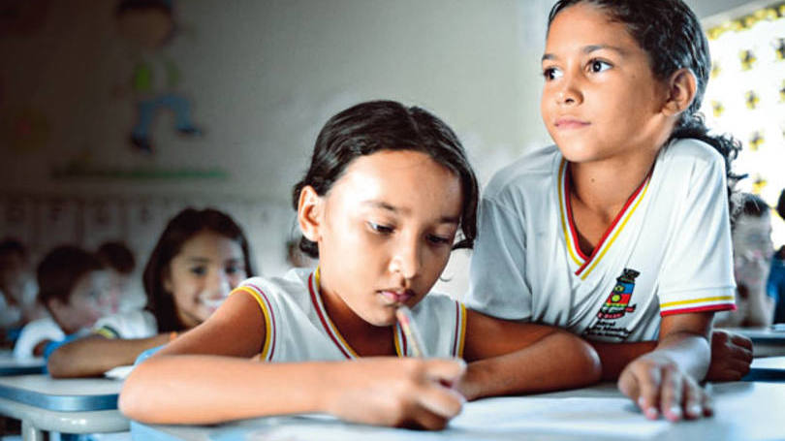
Definição de Metas
de aprendizagem
claras e objetivas
Meta 1: Alfabetização na idade certa (1º e 2º anos – 6 e 7 anos de idade)
Meta 2: Alfabetização dos alunos de 3º ao 5º ano (defasados e não-defasados)
Meta 3:
Proficiência em LP e MT (alunos já alfabetizados do 3º ao 9º ano)
Meta 4 :
Ampliação da matrícula da Educação Infantil de 0 a 3 e melhoria da qualidade de ensino.

Slide 25
Estruturação da política educacional em três grandes eixos estratégicos...
Fortalecimento da gestão escolar;
Sujeitos: diretores e coordenadores.
Objeto: autonomia administrativa, pedagógica e financeira.
Fortalecimento da ação pedagógica;
Sujeitos: professores.
Objeto: a organização e qualificação do trabalho em sala de aula.
Valorização do magistério.
Sujeitos: educadores.
Objeto: reconhecimento e qualificação docente.

Slide 26
Fortalecimento da gestão escolar
Definição do perfil de liderança escolar
Seleção por critérios meritocráticos
Formação continuada
Acompanhamento e monitoramento da secretaria da educação às ações da escola
Processos de responsabilização escolar por meio das autonomias
FUNDAE
Fundo de Desenvolvimento da Autonomia Escolar

Slide 27
Fortalecimento da Ação Pedagógica
Proficiência na LP e MT – 3º ao 9º ano
Material Pedagógico de Apoio para Alunos e Professores
Programa de Alfabetização na idade certa
Rotina estruturada da sala de aula
Projetos escolares com literatura infantil
Formação em serviço dos professores
Material didático estruturado para os alunos

Slide 28
Valorização do Magistério
Gratificação por desempenho
Programa Cuidando do Mestre
Prêmio Escola Aprender Melhor
Programa de financiamento de computadores
Programa de Formação Pessoal Olhares

Slide 29


Currículo de Língua Portuguesa e Matemática
Sobral elaborou documentos curriculares de Língua Portuguesa e Matemática, que começam a ser implementados neste ano.
Disponíveis em: http://seducsobral.blogspot.com.br/p/curriculos-escolares.html
Princípios norteadores da nova política curricular de Sobral:
Alcançar excelência acadêmica;
Garantir a equidade;
Promover o pleno desenvolvimento da pessoa;
Formar cidadãos críticos, éticos e bem-sucedidos profissionalmente.

Slide 30
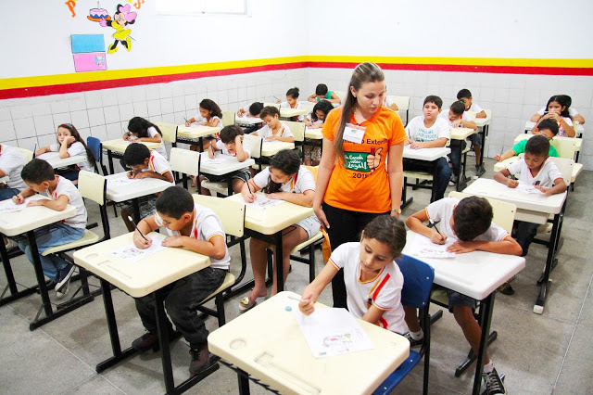
Avaliação Externa
Desde 2001, os estudantes do 1º ao 9º ano do Ensino Fundamental são avaliados, semestralmente, nas competências e habilidades:
Língua Portuguesa
Matemática
Escrita
As provas são elaboradas e aplicadas pela Coordenação de Avaliação Externa, que fornece para as escolas os resultados por turma e por aluno, num sistema informatizado.

Slide 31
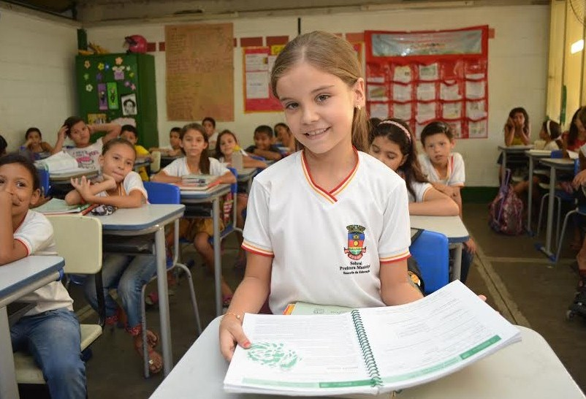
Avaliação de Leitura Oral
Os alunos do 1° e 2° anos (Alfabetização) são submetidos a uma Avaliação de Leitura Oral. A avaliação é individual e gravada em áudio para posterior audição.
Os instrumentos: cartela de palavras, frases, texto e questões de compreensão.
1. Fluência de Leitura:
Velocidade
Precisão
Prosódia: ritmo e entonação
2. Compreensão.

Slide 32
Leitura e interpretação dos dados
Secretaria da Educação
Escolas
Esfapege e Parceiros
Reuniões por grupos de escolas
Reestruturação dos planos de ação
Redirecionamento das formações
Acompanhamento à Gestão Escolar

Slide 33

Formação continuada
Mensalmente, todos os 1.710 professores da Rede Municipal de Ensino de Sobral participam de cursos de formação em serviço.
O programa de formação continuada dos professores de Sobral teve início em 2001 e é uma das estratégias da política educacional do Município.
As formações nas diversas áreas de ensino são ministrados pela Escola de Formação Permanente do Magistério e Gestão Educacional (Esfapege).

Slide 34
Articulação das políticas de formação, avaliação e currículo
Currículo com altas expectativas norteia o trabalho da Secretaria da Educação para garantir o sucesso do processo de ensino-aprendizagem;
As formações em serviço capacitam os professores para darem conta do currículo;
A avaliação externa fornece diagnóstico da aprendizagem dos estudantes, que gera reflexão sobre a formação dos professores e o currículo.
Currículo
Avaliação Externa
Formação Continuada

Slide 35

Novos projetos da Secretaria da Educação de Sobral
A Secretaria da Educação de Sobral iniciou, neste ano, a elaboração do novo currículo de Ciências, aliado à implantação de laboratórios de fabricação adaptados ao ambiente escolar (FabLearn Labs) na Rede Pública Municipal de Ensino de Sobral.
O novo currículo de Ciências será elaborado por um grupo de trabalho formado por professores da Rede Municipal de Ensino de Sobral, com consultoria de especialistas da Universidade de Stanford, em parceria com a Fundação Lemann e a Universidade Federal do Ceará.

Slide 36
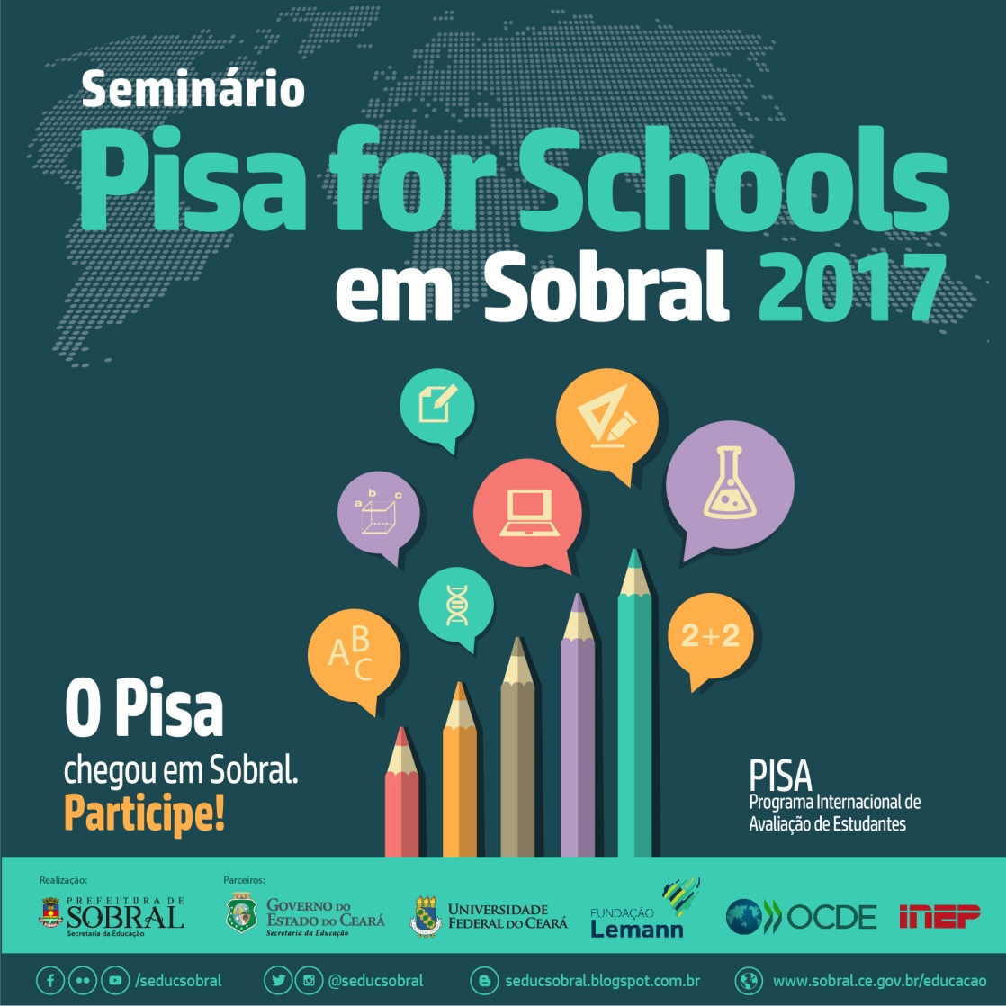
Pisa for Schools
Numa iniciativa pioneira,
50 escolas brasileiras participarão do Pisa for Schools, das quais 19 estão no município de Sobral: 16 públicas e três privadas.
Pisa for Schools avalia a aprendizagem dos estudantes testando habilidade e conhecimentos de Ciências, Matemática e leitura testes de leitura.

Slide 37
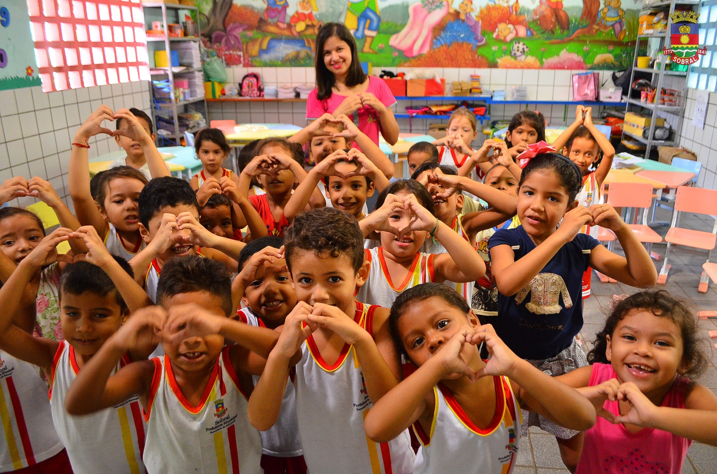

Slide 38

OBRIGADO!
veveuarruda@gmail.com

